Slide 1
Коррекция нарушений слоговой структуры речи Занятие №8 «Односложные слова (3-й тип слоговой структуры)»
Подготовила: Салиндер Ксения Сергеевна
учитель-логопед МБДОУ д/с «Оленёнок»
п. Тазовский

Slide 2
Упражнение «Договори слово»
Ход игры:
Вариант №1
Взрослый говорит: «Я буду называть начало слова, а ты – добавлять последний звук М, а затем произносить слово полностью.»
Примечание. Значение незнакомых ребенку слов необходимо уточнить.
Взрослый | Ребенок | Ребенок
До Да Ды Ко Га Та То | м | Дои Дам Дым Ком Гам Там Том

Slide 3
Упражнение «Договори слово»
Ход игры:
Вариант №2
Взрослый говорит: «Ты будешь произносить первый звук М, а я – договаривать слово. Затем ты скажешь слово полностью.»
Примечание. Значение незнакомых ребенку слов необходимо уточнить.
Ребенок | Взрослый
М | ак ай оль ох ыть ать
Ребенок
Мак Май Моль Мох Мыть мать

Slide 4
Упражнение «Назови один предмет»
Ход игры: Взрослый, бросая мяч ребенку, называет существительное во множественном числе. Ребенок, возвращая мяч, произносит слово в единственном числе.»
Взрослый | Ребенок
Коты Киты Быки Дубы Кони Бои | Кот Кит Бык Дуб Конь Бой

Slide 5
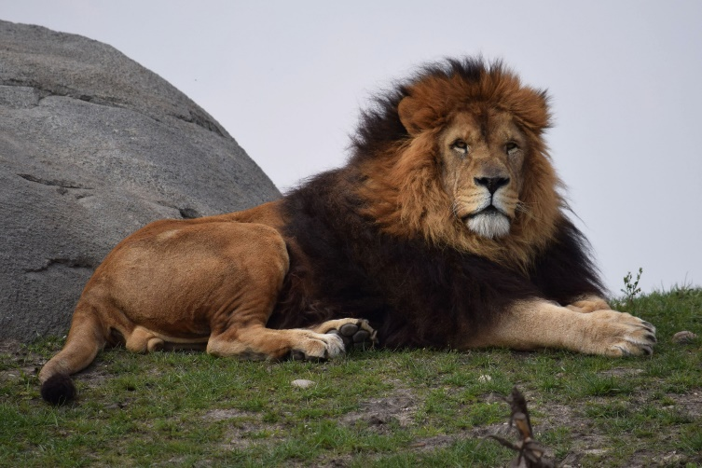
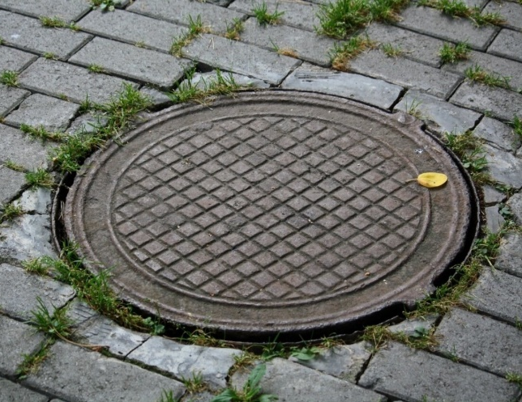
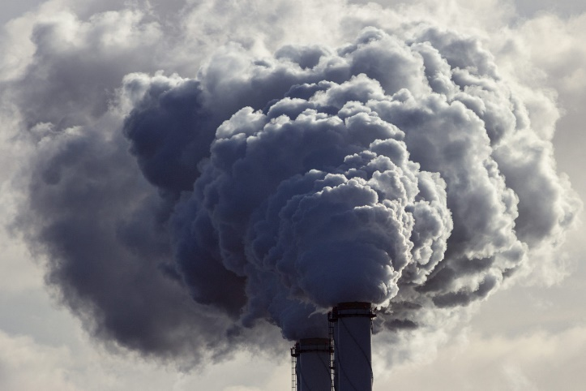
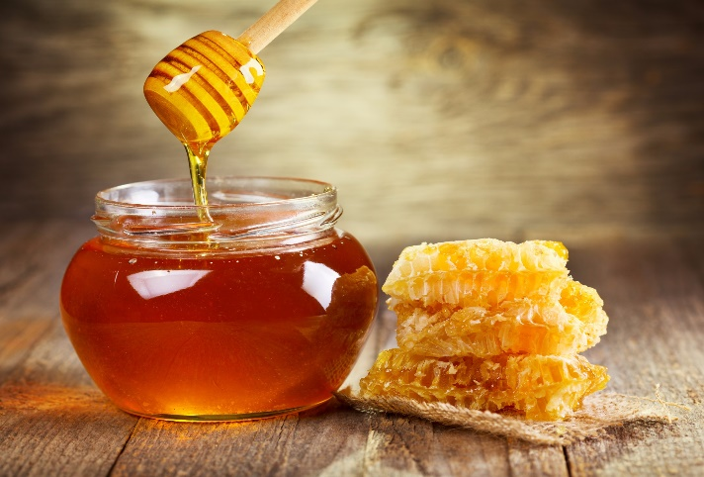
Игра «Что запомнил?»
Ход игры: Перед ребенком – предметные картинки (люк, дым, мед, лев, бак). Взрослый говорит: «Внимательно рассмотри картинки, а затем я переключу слайд, а ты назовешь, что запомнил.»

Slide 6
Игра «Что запомнил?»
Ход игры: Перед ребенком – предметные картинки (люк, дым, мед, лев, бак). Взрослый говорит: «Внимательно рассмотри картинки, а затем я переключу слайд, а ты назовешь, что запомнил.»

Slide 7
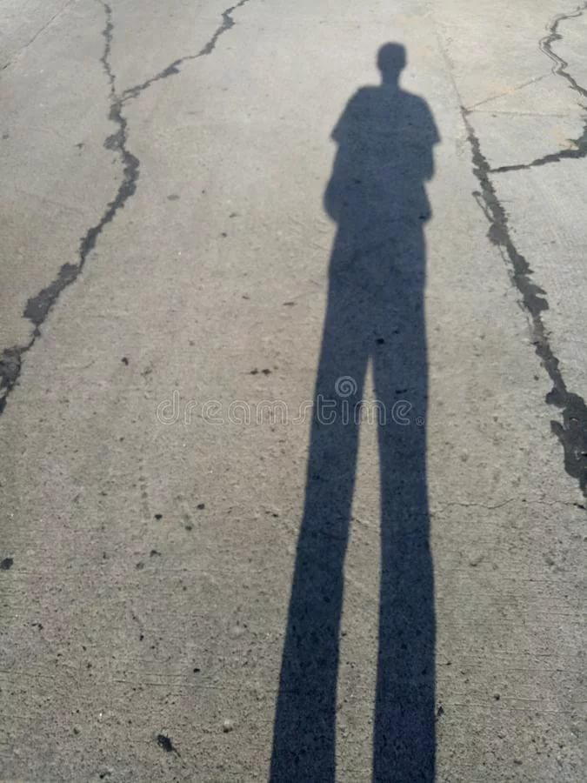
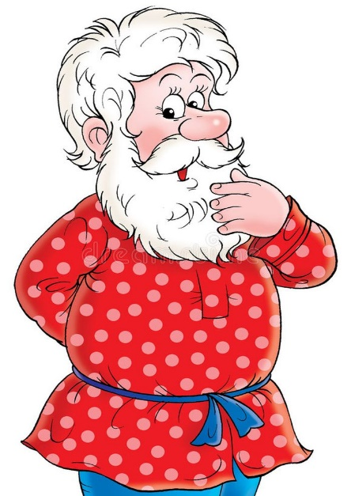
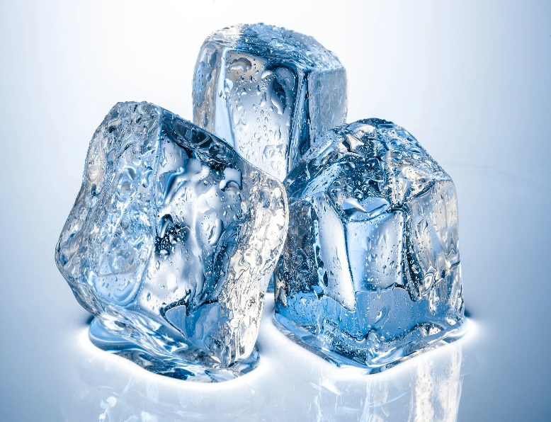
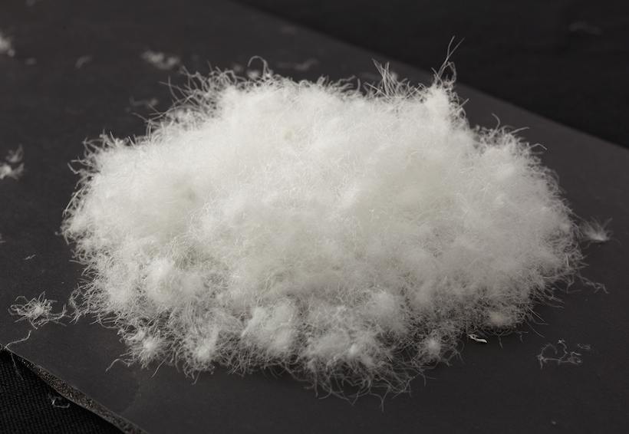
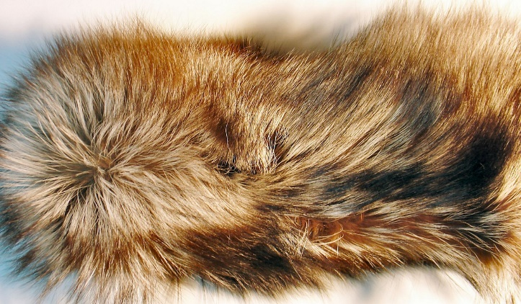
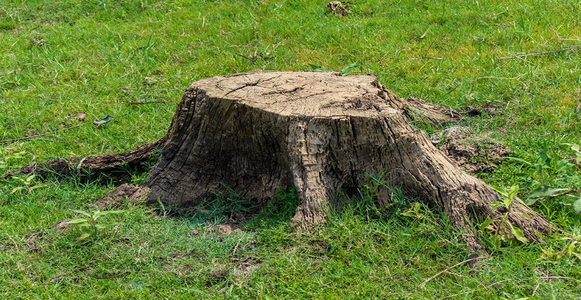
Игра «Выбери картинку»
Ход игры: Перед ребенком – предметные картинки (тень, дед, лёд, мех, пух, пень). Взрослый говорит: «Выбери и назови картинки, про которые можно сказать «мой».»

